Slide 1
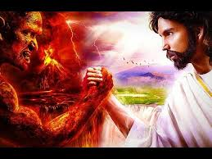
¿quién ganara la batalla;
cristo o satanás?
tu lo decides

Slide 2
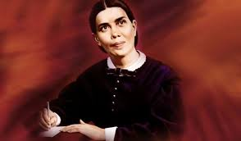
Elena G. de White, profeta de Dios, dice:
“Queridos hermanos y hermanas, El Señor nuevamente me ha visitado con gran misericordia.
“He estado muy afligida durante los últimos meses. Me he sentido muy enferma. Durante años he estado afectada por la hidropesía (acumulación de líquido en los tejidos o cavidades del cuerpo) y por una enfermedad del corazón, lo cual ha tendido a deprimirme y a destruir mi fe y mi valor.
El mensaje a los miembros de la iglesia de Laodicea no ha conseguido que se produzca ese fervoroso arrepentimiento entre el pueblo de Dios que yo esperaba ver, por lo cual he sentido gran incertidumbre.

Slide 3
Debido a que la enfermedad que padecía avanzaba continuamente, pensé que moriría. No tenía deseos de vivir, por lo tanto no podía aferrarme de la fe y orar por mi recuperación. Con frecuencia cuando me retiraba en la noche, comprendía que corría el peligro de perder el aliento antes de la mañana. Encontrándome en esa condición, perdí el conocimiento a la medianoche.
Mandaron a buscar a los hermanos Andrews y Loughborough, quienes oraron fervorosamente a Dios pidiendo mi restauración. Desaparecieron la depresión y el gran peso que sentía sobre mi corazón dolorido, y fui tomada en visión y vi las cosas que ahora presento ante vosotros”. Testimonios para la Iglesia t1 p 171.1
“VI QUE SATANÁS HABÍA ESTADO TRATANDO DE DESANIMARME Y HACERME DESESPERAR, DE HACERME DESEAR LA MUERTE ANTES QUE LA VIDA”.

Slide 4

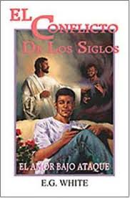
“VI QUE NO ERA LA VOLUNTAD DE DIOS QUE YO DEJARA DE TRABAJAR Y MURIERA, PORQUE EN ESE CASO TRIUNFARÍA EL ENEMIGO DE NUESTRA FE, Y SE ENTRISTECERÍAN LOS CORAZONES DE LOS HIJOS DE DIOS.
VI QUE CON FRECUENCIA EXPERIMENTARÍA ANGUSTIA DE ESPÍRITU Y TENDRÍA QUE SUFRIR MUCHO, SIN EMBARGO SE ME HIZO LA PROMESA DE QUE LOS QUE SE ENCONTRARAN A MI ALREDEDOR ME ANIMARÍAN Y AYUDARÍAN, Y QUE MI ÁNIMO Y VALOR NO FALLARÍAN DURANTE LOS DUROS ATAQUES DEL DIABLO”. 1TI 171.2.
Tu y yo formamos parte del conflicto de los Siglos, Cristo desea que hagamos su Voluntad, y Satanás procura que no le obedezcamos.
Pero tu y yo somos los que decidimos, a quien obedeceremos.

Slide 5
A semejanza de lo que le sucedió, a Elena G de White:
“Recuerdo los días tristes que pasé, cuando se me afectó la vista, a tal punto que casi no podía ver. Fueron muchas las oraciones que elevé al Señor, pidiéndole que por favor, por su misericordia, no permitiera que yo quedara ciego.
Era una lucha la que se estaba realizando en mi, por un lado yo sentía que Dios me decía, predique la Palabra, pero en la iglesia no se me permite predicar, mi única forma de predicar es por internet, Y Satanás, como lo hiso con EGW, que estaba trabajando para impedir que ella no compartiera los mensajes de Dios, lo estaba haciendo conmigo.

Slide 6
Yo le oraba al Señor: “Padre Santo, por favor, sáname, no permitas que pierda la vista, porque si quedo ciego, no podre volver a leer, y escribir tu Palabra para compartirla con todo el mundo, y Satanás ganará la batalla. Señor, que seas Tu, Padre Santo, el que salga Victorioso en mi, y seas tu quien se lleve las medallas, los honores. Amen”.
Y esa oración la repetí muchas veces, de día y a la madrugada, me levantaba a orar.
Y es así hermanos, como las enfermedades nos acercan más a Dios, yo oré, como nunca lo había hecho, y doy gracias a Dios, porque Él me escucho, y no solamente a mi, sino las oraciones de todos mis hermanos que estaban orando por mi en todo el mundo, el avance de la enfermedad se detuvo. Gracias Dios por ello, y hoy mi fe se encuentra más fortalecida, y dispuesto a seguir trabajando en la obra de Dios con la vista que me queda, hasta que Él me lo permita. La gloria sea para Dios.

Slide 7
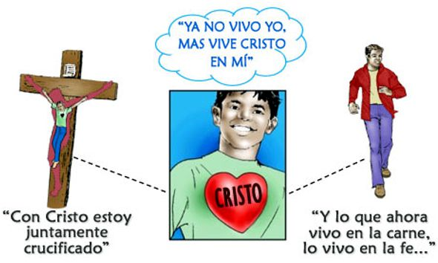
Es así, como cada situación dolorosa por la que Dios nos permite pasar, nos ayuda a entender las palabras de Pablo
Hace que nuestra vida sea más consagrada al servicio de Dios, porque experimentamos más la gracia de Dios para con nosotros

Slide 8
Cristo después de resucitar, y ascender al cielo, les ordena a sus discípulos: “Id por todo el mundo y predicad el evangelio a toda criatura. El que creyere y fuere bautizado, será salvo; mas el que no creyere, será condenado”. Mar.16:15,16.
Y en Hechos 5: 27,28, dice: “el sumo sacerdote les preguntó, diciendo: ¿No os mandamos estrictamente que no enseñaseis en ese nombre? Y ahora habéis llenado a Jerusalén de vuestra doctrina”.
Claramente se nota aquí que Satanás se estaba interponiendo entre Cristo y los apóstoles, utilizando al mismo sumo sacerdote, para que no le obedecieran a Cristo, quien les había ordenado: “Id por todo el mundo y predicad el evangelio a toda criatura”.

Slide 9
¿Cuál fue la respuesta de los apóstoles, quienes estaban “llenos del Espíritu Santo”? Ver Hech.4:8.
“Es necesario obedecer a Dios antes que a los hombres”. Hech.5:29.
Y fue tanta su obediencia a la orden de Cristo, que Hechos 5: 40-42, dice: “Y llamando a los apóstoles, después de azotarlos, les intimaron que no hablasen en el nombre de Jesús, y los pusieron en libertad. Y ellos salieron de la presencia del concilio, gozosos de haber sido tenidos por dignos de padecer afrenta por causa del Nombre. Y todos los días, en el templo y por las casas, no cesaban de enseñar y predicar a Jesucristo”.
La Biblia nos dice que, a pesar de prohibiciones predicar, recibir azotes y cárceles, continuaron predicando hasta la muerte.
¡Que ejemplo para ti y yo hoy, si queremos formar parte del remanente de hoy!

Slide 10
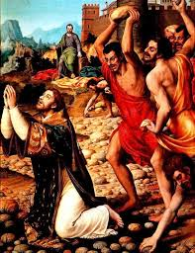
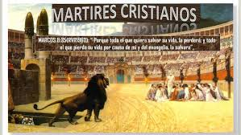
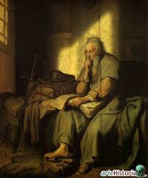
Por cada prueba que pasaban, su fe se fortalecía para soportar otra prueba.
Pablo permaneció 2 años en la cárcel, y no se desanimó
Ver 2 Tim.4:8.
Así su carácter iba siendo transformado paso a paso, para ser semejante al carácter de Cristo, y finalmente estar preparados para heredar el reino de los cielos.

Slide 11
Miremos el paralelo entre lo sucedido con los apóstoles, poco después de que Cristo había ascendido al cielo, y lo que se hace hoy con los que predican el mensaje de los 6000 años de pecado, poco antes del regreso de Cristo.
Cristo dijo: “Aún tengo muchas cosas que deciros, pero ahora no las podéis sobrellevar. Pero cuando venga el Espíritu de verdad, él os guiará a toda la verdad; porque no hablará por su propia cuenta, sino que hablará todo lo que oyere, y os hará saber las cosas que habrán de venir. El me glorificará; porque tomará de lo mío, y os lo hará saber”. Juan 16:12-14.
Y 753 años a. C, el profeta Amos, había dicho: “Así, nada hará el Señor Jehovah sin revelar su secreto a sus siervos los profetas”. Amos.3:7).

Slide 12
Conforme a esta promesa, La Historia de la Redención, escrita por la profeta de Dios, en la página 9.p2 dice: “En esa ocaasoón-14 de Marzo de 1858- la Hna. White recibió una visión –de dos horas- acerca de MUCHAS COSAS DE IMPORTANCIA PARA LA IGLESIA REMANENTE,… con respecto al Gran Conflicto de los Siglos entre cristo y Satanás, se repitieron, y se me dijo que debía escribirlos”. Ella había recibido la misma visión 10 años antes, pero ahora se le ordenó que los escribiera.
En el Conflicto de los Siglos p.13,1. La mensajera de Dios, dice: “Mediante la iluminación del Espíritu Santo, las escenas de la lucha secular entre el bien y el mal fueron reveladas a quien escribe estas páginas”
Y es así como ella dice: “Aquí están mis escritos; cuando me vaya ellos testificarán por mí” (Carta de WCW, 9 de julio, 1922 [MR, p. 93]).

Slide 13
Conflicto de los Siglos escrito por ella en septiembre de 1858 la Página 572.1, dice: “La gran controversia entre Cristo y Satanás, sostenida desde hace cerca de SEIS MIL AÑOS, está por TERMINAR”
Y en 2 Crónicas 20:20, dice Dios: “Creed al SEÑOR vuestro Dios, y seréis seguros; creed a sus profetas, y seréis prosperados”.
Por tanto, es bien claro que lo registrado en la Historia de la Redención, el Conflicto de los Siglos, y otros Libros del Espíritu De Profecía, es una evidencia de que el mensaje dado por Dios a través del Espíritu Santo, a Elena G. de White, para “la iglesia Remanente”, concerniente al “Conflicto de los Siglos, el cual se refiere específicamente a los 6000 años de pecado, y que “está por terminar”, es una realidad.
Como lo leíamos anteriormente, todo esto es el cumplimiento de la promesa del Señor, en Amos 3:7 y Juan 16:12-14, y además de eso Dios dice en el Salmo 25.14: “La comunión íntima de Jehová es con los que le temen, Y a ellos hará conocer su pacto”.

Slide 14
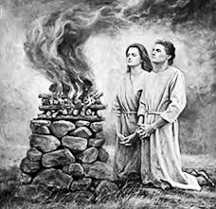
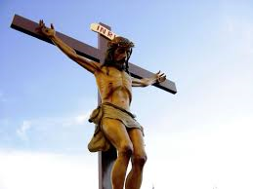
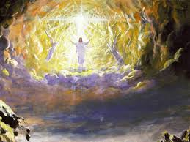
Profecía de los 6000 años de pecado:
Año 31
4.000 mi años
2.000 años
Conflicto de los Siglos 375, 3. “Con el gran sacrificio ofrecido en el Calvario, terminó aquel sistema de ofrendas que durante CUATRO MIL AÑOS había prefigurado al Cordero de Dios. El tipo se encontró con el anti tipo, y todos los sacrificios y oblaciones del sistema ceremonial debían cesar”. Aquí encontramos que, El punto de partida de los 6000 años, le fue revelado por el mismo Dios a EGW. Y comenzó en el Edén.
Mensajes Selectos tomo 3, pág. 18, párrafo 3,4. “Cristo, en medio de sus sufrimientos y del rechazo de que es objeto todos los días por parte de los hombres, observa a través de dos mil años a su iglesia que existiría en los días finales, antes del fin de la historia de la tierra”. “el señor ha tenido una iglesia desde ese día, -14 del primer mes de los judíos, cuando cristo fue crucificado en el año 31-, a través de todos los cambios de escena producidos por el tiempo hasta el presente, 1893.
(Ver CS. p 450.4). Tapa dura.
Cristo mismo y EGW, le colocaron la fecha: 31+ 2000 =????.

Slide 15
EGW es muy clara en afirmar que cuando Cristo murió en la Cruz, en el año 31, se cumplieron 4000 años, y que desde ese día, transcurren los otros 2000 años, “antes del fin de la historia de la tierra”. Por tanto, su cumplimiento esta implícito allí, aunque no se mencione la fecha, que hasta un niño de primaria lo puede entender.
Otra cosa para resaltar es que EGW menciona los 6000 años de pecado siete veces en el CS, p 12, 572, 609, 714, 717, 718 y 731, y como usted sabe, el numero siete significa “completo, perfección, plenitud”.
Por tanto, al mencionarlo siete veces, indica su veracidad

Slide 16
¿Qué tiene que suceder para que a Satanás se le terminen los 6000 años?
Ver Ap.20:1-3.
Comentario Bíblico Adventista, t 7, p 892, Lo ató:
“La atadura del Dragón simboliza las restricciones que se le impondrán a las actividades de Satanás. LOS IMPÍOS MORIRÁN POR LA GLORIA DE LA SEGUNDA VENIDA DE CRISTO, Y LOS JUSTOS SERÁN TRASLADADOS AL CIELO. Satanás y sus malignos ángeles serán recluidos en estas circunstancias en la tierra desolada, en donde no habrá ni una sola persona viva sobre la cual Satanás pueda ejercer sus poderes engañosos. En esto consistirá su atamiento”
De esta forma es como Dios le pondrá fin a los 6000 años de pecado. Con la segunda venida de Cristo.

Slide 17
Si las profecías de tiempo, como son las de las 70 semanas, la de los 2300 días, así como la de los 1260 años, registradas por Dios en su Palabra, traían la fecha de inicio, y la fecha de culminación, implícitas en cada evento, aunque no se las menciona en la Biblia, es lógico pensar que la profecía de los 6000 años de pecado también lo trae, en su evento respectivo.
Como lo dice EGW, “NADIE PUEDE PONER UNA FECHA PARA LA VENIDA DE CRISTO”. Por tanto, yo no le estoy poniendo una fecha, para la venida de Cristo, esta está IMPLÍCITA, como revela la misma profecía, en el cumplimiento de los 6000 años de pecado, revelados por Dios a través del Espíritu Santo, a su mensajera EGW en 1858, conforme a la promesa de Cristo, que dice:
“Aún tengo muchas cosas que deciros, mas ahora no [las] podéis llevar. Pero cuando viniere aquel Espíritu de Verdad, [él] os guiará a toda [la] verdad; porque no hablará de sí mismo, sino que hablará todo lo que oyere, y os hará saber las cosas que han de venir”. (Ju.16:12,13).
Todo esto es el cumplimiento de la profecía de Amos 3.7: “Porque no hará nada el Señor DIOS, sin que revele su secreto a sus siervos los profetas”.

Slide 18
¿Pero que relación tiene esta profecía con lo sucedido con los apóstoles?
Sencillamente en que así como los sacerdotes siendo usados por el enemigo de Dios, les prohibieron a los apóstoles predicar el mensaje que Cristo les había ordenado predicar, lo mismo está sucediendo, hoy, con le mensaje de los 6000 años de pecado, que anuncia el regreso de Cristo.
Hoy, están siendo desfraternizados del libro de la iglesia en todo el mundo, a los hermanos y hermanas que han aceptado este precioso mensaje, y se están preparando de todo corazón para el regreso de Cristo, como sucedió en 1844, con Miller, EGW, y todos los demás que aceptaron el mensaje de Miller.

Slide 19
Hasta donde han llegado que Un ministro “ordenó quemar, o botar las tarjetas de la página web. www. Todoesjesus. Com”. Otro ministro dijo: “No me involucre la iglesia con esto”, levantando las tarjetas con la mano. Y un presidente de asociación dijo, “no reparta esas tarjetas aquí, porque hay hermanos que no les gusta que se repartan”. Ciertamente, que lo que están haciendo es impedir la predicación del regreso de Cristo, que es lo único que se predica en este ministerio. Como lo profetizo EGW, en el CS. p 572.1.
Pero ya Cristo lo había dicho: “Os echarán de las sinagogas; y aun viene la hora, cuando cualquiera que os matare, pensará que hace servicio a Dios. 3 Y estas cosas os harán, porque no conocen al Padre ni a mí”. (Juan 16:2,3).
Pienso que si EGW, y Miller estuvieran hoy vivos, también serían des fraternizados de la iglesia, como lo fueron en 1844 de sus iglesias Metodista y Bautista, por predicar la segunda venida de Cristo. Les decían: “no nos oponemos a que se predique la 2VC, sino a que se le ponga fecha”,
Pero a pesar de toda la presión que ejerza el enemigo de Dios por impedir que este movimiento no continúe predicando en mensaje, nuestro deber es, con el poder del Espíritu Santo, “Obedecer a Dios antes que a los hombre”, como dijeron los apóstoles.

Slide 20
Y los enemigos del mensaje quedarán finalmente derrotados, como sucedió con los apóstoles, porque este mensaje es de Dios, y es Él Espíritu Santo, el Maestro, quien lo lidera, llevándolo a través de Internet, en un momento, a los cinco continentes, y miles y miles de hombres y mujeres valientes en todo el mundo se adhieren a él, y engrosan las filas del remanente final de Dios, los 144000 que le darán la bienvenida a Cristo, cuando aparezca en las nubes del cielo.
Lo sucedido hoy ya sucedió en el tiempo de Israel en Egipto, que “cuanto más los oprimían, tanto más se multiplicaban y crecían”. Ex.1:12.
Sucedió en el tiempo de los apóstoles quienes fueron perseguidos hasta la muerte, pero en lugar de terminar con el mensaje y los mensajeros, Hech.12:24, dice: “Pero la palabra del Señor crecía y se multiplicaba”
Así sucede hoy, el mensaje a través de internet esta llegando a todos los países del mundo, Alabado sea Dios.

Slide 21
Por ende, querido hermano y hermana, eres tu quien decide, quien ganara la batalla, si Cristo o Satanás. Mi llamado es que no te acobardes, Se “valiente, y esfuérzate”, “solamente esfuérzate”, “estaré contigo”, como le dijo Dios a Josué, (Jos.1:5-7).
El mismo llamado que les hiso Josué al pueblo de Israel, muchos años después, cuando ya estaba viejo y su cabeza encanecida, es para nosotros hoy: “Y si mal os parece servir a Jehová, escogeos hoy a quién sirváis; si a los dioses a quienes sirvieron vuestros padres, cuando estuvieron al otro lado del río, o a los dioses de los amorreos en cuya tierra habitáis; pero yo y mi casa serviremos a Jehová”. (Jos.24:15).

Slide 22
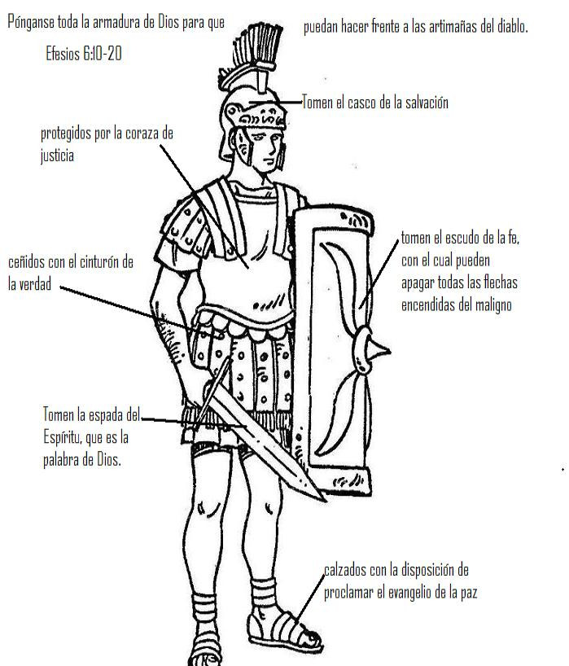
Ciertamente que obedecer la vos de un hombre, en lugar de obedecer la vos de Dios, es como obedecer a los dioses paganos, acarrea su maldición.
“Maldito el hombre que en el hombre confía, Y hace de la carne su fortaleza, Y del Señor se aparta su corazón” (Jer.17:5). Ver Ge.3:17.
El remanente fiel de Dios, siempre debe vestirse de la armadura de Dios, Y mantener la vista fija en Cristo.
5
2
4
1
6
7
Oración constante, por los santos.
3

Slide 23
CONCLUSIÓN
Amados hermanos y amigos, desde lo más profundo de mi corazón, hago un llamado a todos los que leen este mensaje, para que lo acepten, ya que es revelado por Dios a su mensajera EGW, y que de acuerdo a lo que ella escribió, he transcrito aquí.
No se trata de que tu esperes a su cumplimiento para que te prepares, ¡NO! Recuerda que tu no tienes escritura de tu vida, puedes morir en cualquier momento, y ¿Qué será de ti si lo le has entregado tu vida completamente al Señor Jesús?. El tiempo de gracia terminará antes del Regreso de Cristo, como sucedió en el diluvio.
Lo que Dios nos está diciendo aquí, es que Satanás tiene solamente 6000 años para trabajar contra Dios, y después todo volverá a la normalidad. Mi llamado es que le Entregues tu corazón a Cristo hoy mismo, no esperes a que se cumpla el plazo determinado por Dios, porque te perderás para siempre.

Slide 24
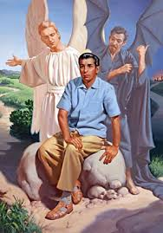
Recuerda, tu destino eterno está en tus manos, nadie te obliga a ir donde tu no quieres estar.
Y eres tu quien decide “quien ganará la batalla”.
Hagamos esta oración juntos: “Señor, En tus manos me encomiendo para que me ayudes a tomar la mejor decisión, que esté encaminada, a hacer tu Santa Voluntad cada día. Y pasar la eternidad a tu lado.
Te lo pido en el Nombre de Cristo, Amen.
PREPÁRATE, CRISTO VIENE PRONTO, SI VEN SEÑOR JESÚS.

